Slide 1

Vòng lặp for

Slide 2
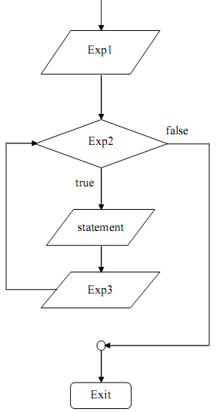
Nội dung bài học
Cú pháp:
for (Exp1; Exp2; Exp3)
statement;
Ý nghĩa:
Exp1: là biểu thức khởi tạo được thực hiện.
Exp2: là biểu thức điều kiện
Exp3: biểu thức điều khiển lặp

Slide 3
for (Exp1; Exp2; Exp3)
{
statement;
}

Slide 4
Nội dung bài học
Ví dụ: Viết chương trình tính tổng các số nguyên từ 1 đến n.
int main()
{
int i, n, sum;
cout<<”Input a number:”; cin >> n;
sum = 0;
for (i=1 ; i<=n ; i++)
sum += i;
cout<<”Sum from 1 to “ << n << ” is: ” << sum;
}

Slide 5
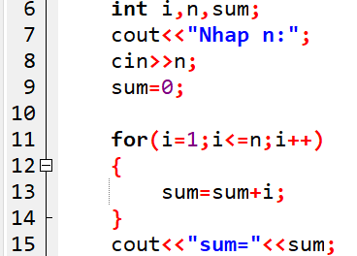
N=5,sum=0
1)i=1, i<=n⬄1<=5➔True➔sum=sum+i=0+1=1
2)i++➔i=2,i<=n⬄2<=5➔True➔sum=sum+i=1+2=3
3)i++➔i=3,i<=n⬄3<=5➔True➔sum=sum+i=3+3=6
4)i++➔i=4,i<=n⬄4<=5➔True➔sum=sum+i=6+4=10
5)i++➔i=5,i<=n⬄5<=5➔True➔sum=sum+i=10+5=15
6)i++➔i=6,i<=n⬄6<=5➔False➔Exi for
➔sum=15

Slide 6
Nội dung bài học
C/C++ cho phép Exp1 là một định nghĩa biến
Ví dụ: for(int i=1; i<=n; ++i)
Bất kỳ biểu thức nào trong 3 biểu thức của vòng lặp for đều có thể rỗng
Ví dụ: for(; i != 0;) statement;
Xóa tất cả các biểu thức trong vòng lặp for sẽ cho một vòng lặp vô tận.
Ví dụ:
for (;;) statement;

Slide 7


Hey! Coding is easy!
END

